Slide 1
人工大理石透過型LEDタッチディスプレイの 高画素化・大画面化のための改良設計
蚊野研究室
浦 千尋

Slide 2
ディスプレイ表示の仕組み
人工大理石が光を透過する性質を利用
人工大理石の背面にLEDマトリクスディスプレイを配置
1/18

Slide 3
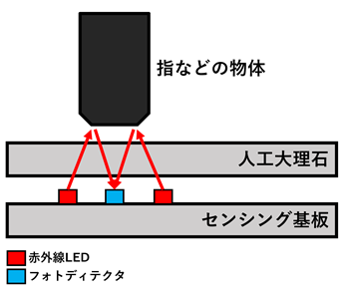
タッチパネルの仕組み
人工大理石の下から赤外線を照射
物体に反射した光をフォトディテクタで検出する
2/18

Slide 4
応用例
キッチンでの調理支援，情報表示
レシピの表示
スマートフォンの通知，タイマーなど

Slide 5
先行研究からの改善点（抜粋）
高解像度化
カラー化
太陽光などへの対策
3/18

Slide 6
高解像度化とカラー化
 | 先行研究 | 本研究の システム
解像度 | 16×16 | 64×32
表示色 | 白 | フルカラー
先行研究での試作基板
4/18

Slide 7
配線の複雑化
高解像度化とカラー化で配線が増加
LEDディスプレイとセンシング用の部品を同じ基板に実装できない
マトリクスディスプレイは既存の製品を使用
センシングのみを行う基板を設計
5/18

Slide 8
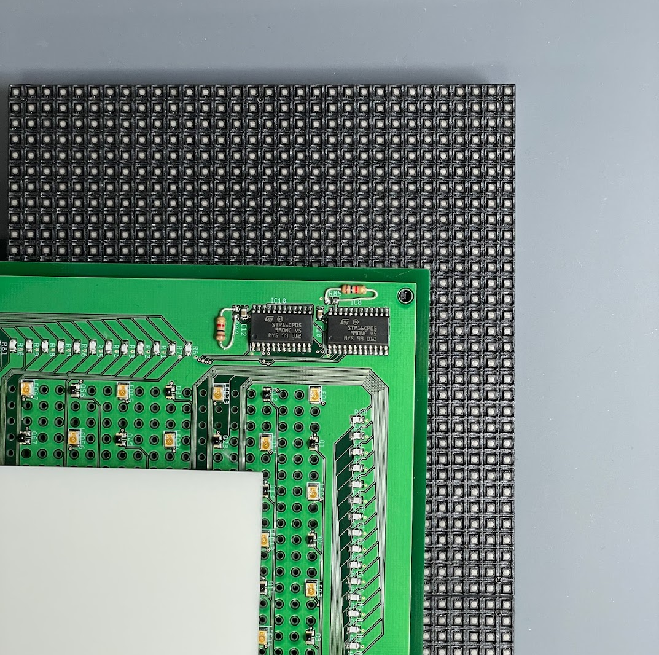
基板の分離
LEDマトリクスディスプレイ
（既存の製品）
センシング基板
人工大理石
6/18

Slide 9
センシング基板概要
４層のプリント基板
表面実装部品を表面のみに実装
基板の高さを抑える
基板にマトリクスディスプレイを密着させる
7/18

Slide 10
基板の構成
ディスプレイが発光する位置に穴をあける
光が穴を通過して人工大理石に入光する
8/18

Slide 11
基板の構成
赤外線LEDとフォトディテクタは交互に並べる
9/18

Slide 12
ディスプレイを発光させた様子

Slide 13
太陽光などへの対策
物体検出に赤外線を使用
赤外線の見分けがつかない
太陽光で誤動作する可能性
11/18

Slide 14
センシングの動作
フォトディテクタ周囲の赤外線LEDを点灯
値を読み取る
12/18

Slide 15
センシングの動作
フォトディテクタ周囲の赤外線LEDを点灯
値を読み取る
赤外線LEDを消灯
値を読み取る
13/18

Slide 16
センシングの動作
フォトディテクタ周囲の赤外線LEDを点灯
値を読み取る
差分は反射のみ
赤外線LEDを消灯
値を読み取る
14/18

Slide 17
物体検出の様子

Slide 18
太陽光などへの対策
太陽光の代わりに，赤外線LEDを人工大理石の上に配置

Slide 19
太陽光などへの対策
対策なし
対策あり

Slide 20
今後の課題
タッチ位置推定
スキャンの高速化
LEDマトリクスディスプレイとセンシング基板を合わせたシステム全体での動作確認・評価
17/18

Slide 21
まとめ
人工大理石透過型タッチディスプレイの高解像度化とカラー化
LEDマトリクスディスプレイとセンシング基板の分離
センシング基板に表面実装部品を使用し，薄型化
太陽光への対策によって明るい場所でも使用できる
18/18

